Slide 1
Γεωμετρία τροχών

Slide 2
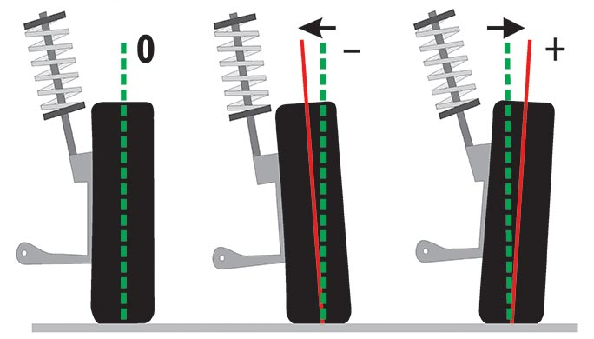
Γωνία κάμπερ

Slide 3
Κάμπερ είναι η μονάδα μέτρησης της γωνίας που σχηματίζει ο τροχός με τον κάθετο ως προς τον δρόμο άξονα του. Εάν ένας τροχός είναι απόλυτα κάθετος προς την επιφάνεια, η κάμπερ του θα είναι μηδέν μοίρες. Η κάμπερ περιγράφεται ως αρνητική όταν η κορυφή των ελαστικών αρχίζει να γέρνει προς τα μέσα, προς το εσωτερικό δηλαδή του θόλου του φτερού. Κατά συνέπεια, όταν η κορυφή των ελαστικών αρχίζει να γέρνει προς τα έξω από το όχημα θεωρείται θετική. Η αρνητική κάμπερ γίνεται ολοένα και πιο δημοφιλής λόγω της οπτικής αισθητικής της.

Slide 4
Τα πραγματικά πλεονεκτήματα στο αρνητικό κάμπερ προκύπτουν στα χαρακτηριστικά χειρισμού, δηλαδή στα κρατήματα. Ένας επιθετικός οδηγός θα απολαμβάνει τα οφέλη από την αυξημένη πρόσφυση κατά τη διάρκεια των πολύ κλειστών στροφών. Κατά τη διάρκεια της επιτάχυνση όμως σε ευθεία ή αρνητική γωνία κάμπερ μειώνεται η επιφάνεια επαφής μεταξύ των ελαστικών και του οδοστρώματος. Δυστυχώς, η αρνητική γωνία κάμπερ παράγει αυτό που είναι γνωστό ως ώθηση από την κάμπερ. Όταν και τα δύο ελαστικά ακουμπούν στο δρόμο με γωνία αρνητική ωθούν το ένα εναντία του άλλου και δεν υπάρχει πρόβλημα. Όταν όμως ένα ελαστικό χάνει πρόσφυση, το ελαστικό δεν έχει πλέον μία αντίθετη δύναμη που να εφαρμόζεται πάνω του και αυτό έχει ως αποτέλεσμα το όχημα να χάνει την πρόσφυση του. Η μηδενική κάμπερ θα οδηγήσει σε πιο ομοιόμορφη φθορά των ελαστικών με την πάροδο του χρόνου, αλλά μπορεί να στερήσει σε απόδοση στις στροφές.

Slide 5
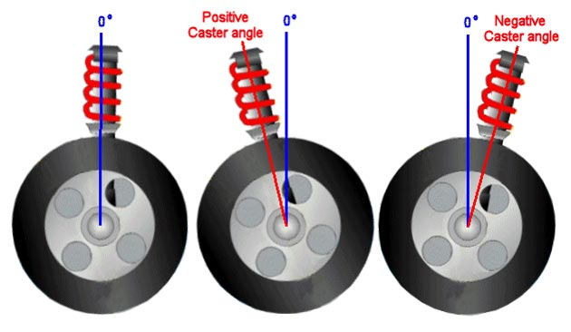
Γωνία κάστερ

Slide 6
Η κάστερ είναι η γωνία που σχηματίζει ο άξονας της ανάρτησης από την κάθετη της προς το εμπρόσθιο ή προς το πίσω μέρος του αυτοκινήτου. Θετική κάστερ έχουμε όταν η νοητή κάθετη γραμμή είναι πιο μπροστά από την ανάρτηση και αρνητική κάστερ αν είναι πιο πίσω. Τυπικά, θετική κάστερ θα κάνει το όχημα πιο σταθερό στις υψηλές ταχύτητες, και θα αυξήσει την κλίση των ελαστικών στις στροφές. Αυτό μπορεί επίσης να δώσει μια πιο βαριά αίσθηση στο τιμόνι.

Slide 7
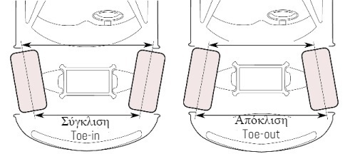

Slide 8
Σύγκλιση είναι η γωνία που σχηματίζουν οι δύο τροχοί του ίδιου άξονα μεταξύ τους. Η σωστή σύγκλιση είναι υψίστης σημασίας για τη φθορά και την παρατεταμένη διάρκεια ζωής των ελαστικών. Εάν τα ελαστικά συγκλίνουν προς τα μέσα ή αποκλίνουν προς τα έξω, θα υπάρξει μεγαλύτερη τριβή πάνω στην επιφάνεια του δρόμου και η φθορά θα είναι κατά μήκος των άκρων. Μερικές φορές όμως, η ζωή πέλματος μπορεί να θυσιαστεί για την απόδοση ή τη σταθερότητα.

Slide 9
Θετική σύγκλιση έχουμε όταν ο ένας τροχός απωθεί το άλλον. Η θετική σύγκλιση μειώνει τη δυνατότητα στροφής, ωστόσο δημιουργεί καλύτερη κατευθυντικότητα. Συνήθως, τα οχήματα με κίνηση στους πίσω τροχούς έχουν ελαφρώς θετική σύγκλιση στο πίσω άξονα λόγω της αντίστασης κύλισης. Η ελαφρά θετική σύγκλιση ισιώνει τους τροχούς όταν κινούμαστε με ταχύτητα και παράλληλα αποτρέπει την υπερβολική φθορά των ελαστικών.

Slide 10
Αρνητική σύγκλιση χρησιμοποιείται συχνά στα οχήματα με κίνηση στους εμπρόσθιους τροχούς για τον αντίθετο λόγο. Η ανάρτηση τους τραβιέται ελαφρά προς τα μέσα, έτσι ώστε να υπάρξει ελαφρά αρνητική σύγκλιση όταν κινούμαστε με ταχύτητα. Η αρνητική σύγκλιση αυξάνει τις δυνατότητες του αυτοκινήτου στις στροφές. Όταν το όχημα αρχίζει να στρίβει προς το εσωτερικό μιας γωνίας, ο εσωτερικός τροχός θα στρίψει πιο επιθετικά, αφού ο εσωτερικός τροχός θα διαγράψει μικρότερο κύκλο από τον εξωτερικό και συνεπώς το αυτοκίνητο θα στρίψει προς αυτή την κατεύθυνση. Η αρνητική σύγκλιση μειώνει την ευστάθεια σε ευθεία πορεία. Κάθε μικρή αλλαγή κατεύθυνσης θα προκαλέσει στο αυτοκίνητο το λεγόμενο ψάρεμα, δηλαδή κίνησή του προς τη μία ή την άλλη κατεύθυνση.

Slide 11
